Slide 1
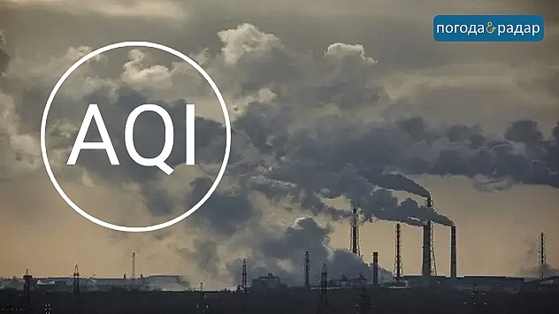
Тема: Розроблення системи масового оповіщення населення з використанням технології інтернету речей
Виконав: студент IV курсу
Федорко Є.М.
Керівник: к.т.н., доцент
Паньків Ю.В.

Slide 2
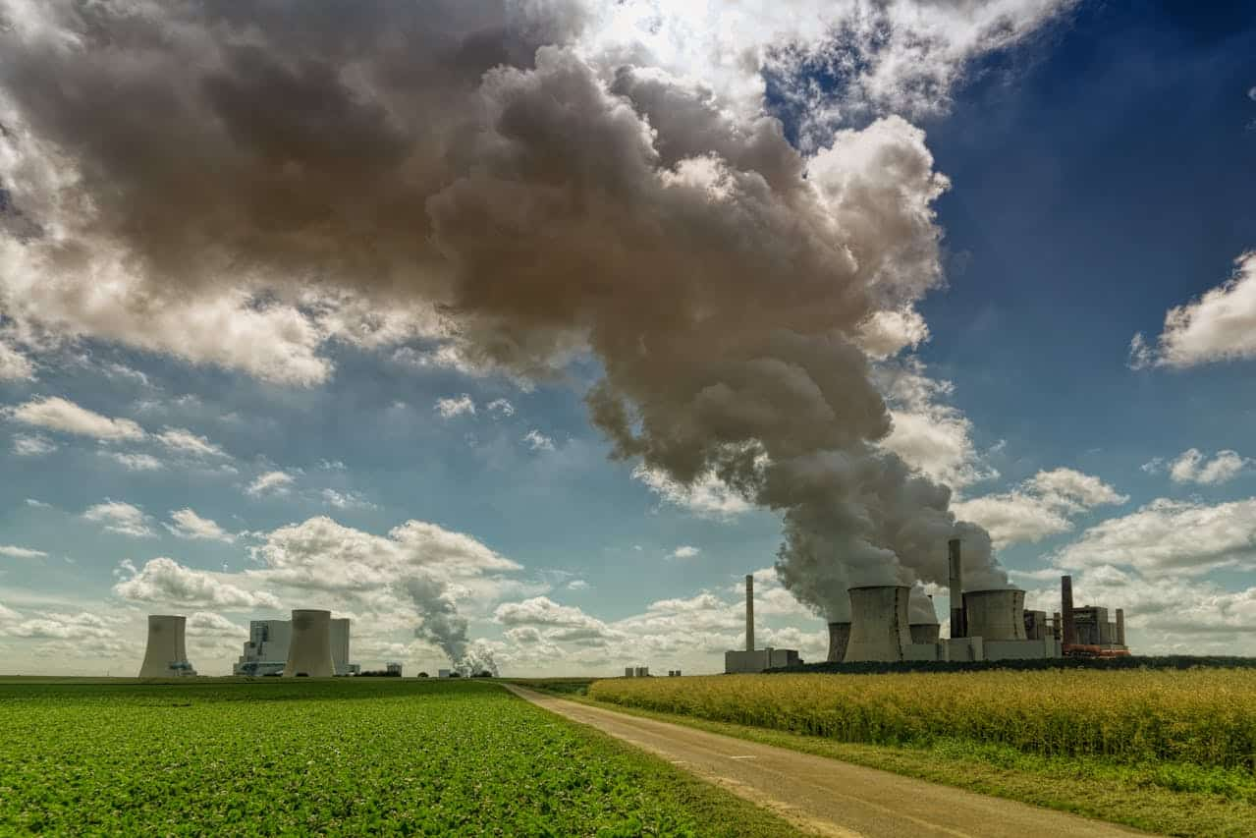
Актуальність дослідження
Необхідність швидкого реагування на екологічні загрози
та погіршення стану повітря.
Традиційні системи сповіщення мають високу затримку в часі.
Використання рішень Internet of Things (IoT) дозволяє повністю
автоматизувати моніторинг без людського фактора.

Slide 3
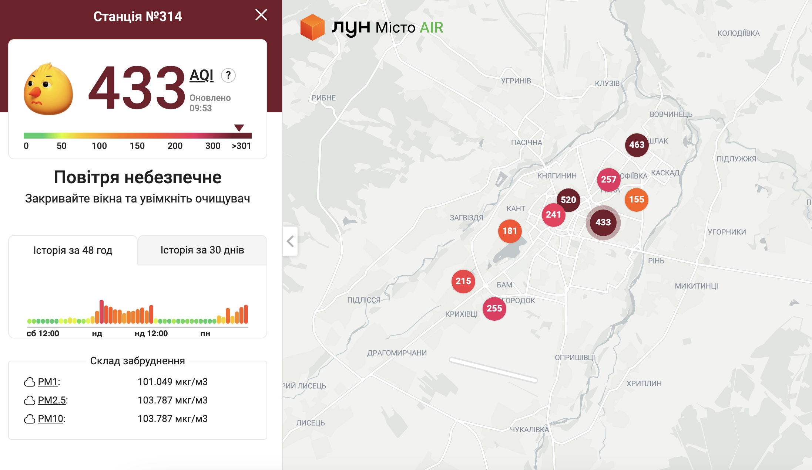
Мета та завдання роботи
Мета: Проектування та реалізація комплексної IoT-системи
для збору даних про якість повітря та масового інформування через SMS.
Завдання:
Дослідити сучасні підходи до побудови IoT-систем.
Розробити архітектуру взаємодії датчиків та сервера.
Створити веб-ресурс для моніторингу на базі PHP та Python.
Інтегрувати шлюз Twilio для розсилки повідомлень

Slide 4

Об'єкт, предмет та методи
Об'єкт дослідження: процеси масового оповіщення
та інформування населення.
Предмет дослідження: технології Інтернету речей
та хмарні сервіси для моніторингу якості повітря.
Методи: системний аналіз, об'єктно-орієнтоване програмування,
клієнт-серверні технології.

Slide 5

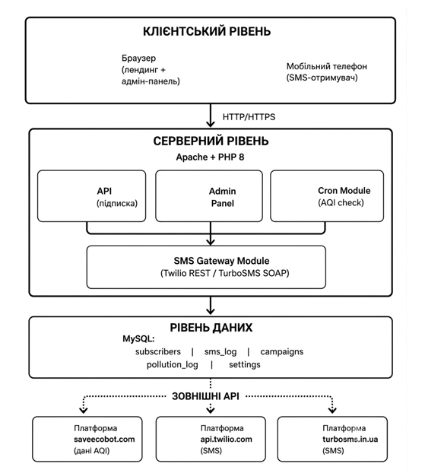
Архітектура розробленої системи

Slide 6
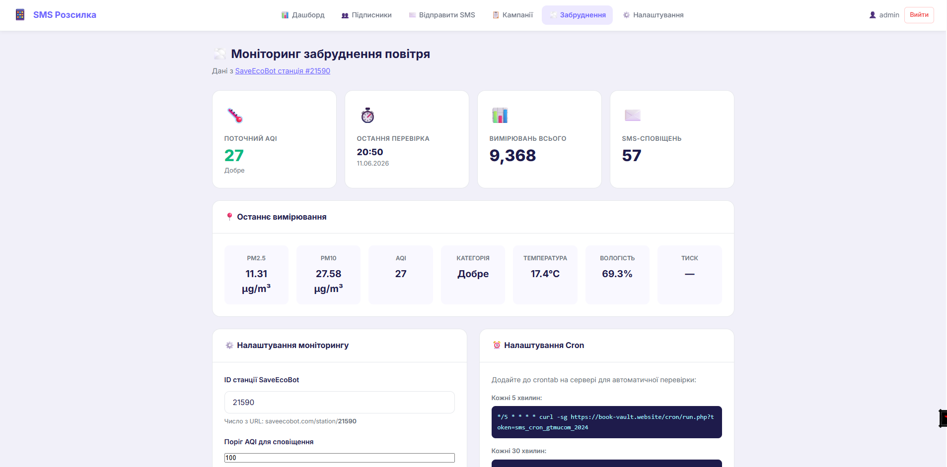
Програмна реалізація веб-ресурсу
Бекенд сайту розроблено на PHP.
Основні функції: збереження історії вимірювань, адміністрування та налаштування критичних
порогів забруднення.
Візуалізація даних у зручному для користувача вигляді.

Slide 7
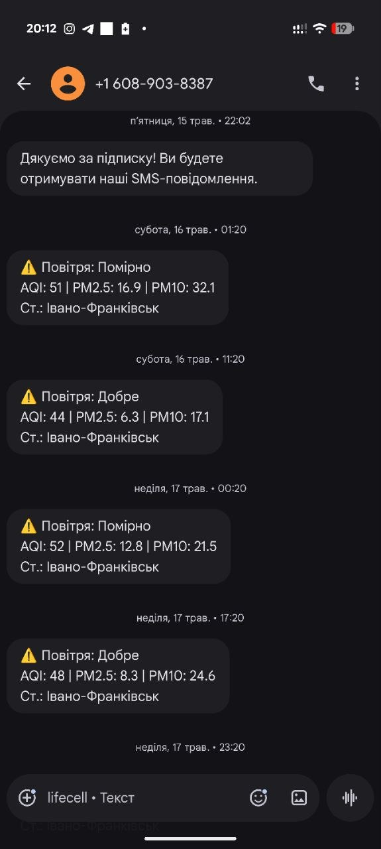
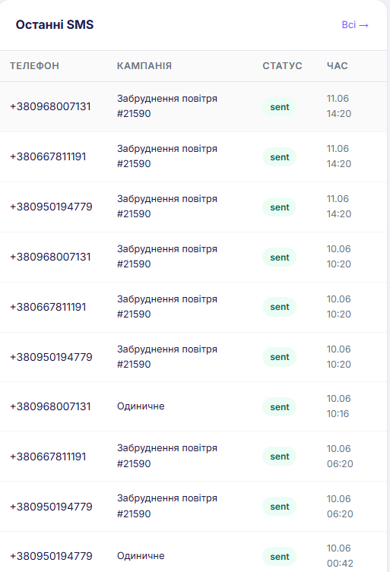
Тестування та аналіз ефективності
Перевірка працездатності системи в умовах імітації забруднення.
Середній час від моменту фіксації газу/пилу датчиком до отримання SMS користувачем:
до 5 секунд.
Стабільність роботи серверної логіки.

Slide 8
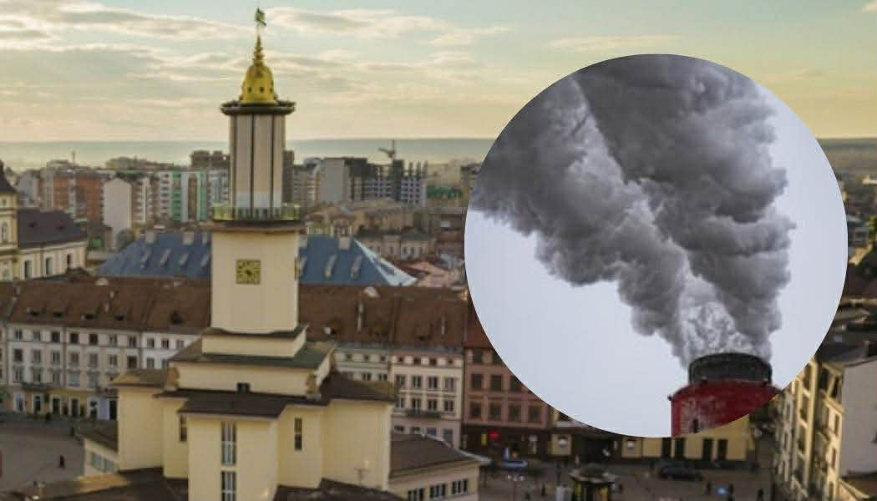
Висновки та практична цінність
Розроблено та протестовано діючий прототип системи
екологічного моніторингу та оповіщення на базі Python, PHP та Twilio.
Проект має низьку собівартість та високий потенціал
для масштабування.
Можливе впровадження на підприємствах,
у житлових комплексах чи Smart City.

Slide 9
Дякую за увагу!

